Slide 1
Om arbeidet med bacheloroppgave, DRI3001
Dag Wiese Schartum

Slide 2
De fire gruppene, V-18
Difi (Andreas, Espen, Frøydis, Lina, Susann): Møte: 15.1 kl. 12.00
Evaluere Kontakt- og reservasjonsregisteret
eHelsedirektoratet (Camilla, Elena, Fariha, Julija, Pernille): Møte: 15.1 kl. 15.00
Informasjon til registrerte i Kjernejournal, jf. PVF art. 14 mv.
Avinor (Linn, Henrik, Kristine, Petter, Steven) Møte: 18.1 kl. 14.00
Informasjon knyttet til bruk av kroppsskannere på flyplasser
Datatilsynet (Amund, Cristiane, Marius, Marte, Oksana): Møte: 22.1 kl. 13.00
Innsynsrutine som gjennomfører PVF art. 15

Slide 3
Oppstartsmøtene og forholdet til oppdragsgiver
Innhold i første møtet
  Gruppene har minst ett møte med oppdragsgiver
  Én times varighet
  Hver på gruppen presenterer seg kort
  Oppdragsgiver presenterer seg og relevant virksomhet
  Vi gjennomgår og diskuterer forslaget til oppdrag
  Vi peker ut kontaktperson i gruppen og kontaktperson hos oppdragsgiver
Etter møtet
  Studentene lager utkast til prosjektnotat som de sender veileder
  Studentene innarbeider kommentarer, ferdigstiller og sender kontaktperson hos oppdragsgiver sammen med underskrevet avtale
  Tilbakemelding bør om mulig skje innen ca. ti dager
Om kontakten med oppdragsgiver når arbeidet er i gang
  Vil normalt være aktuelt med ytterligere ett møte for å få informasjon
  For øvrig kan informasjon oversendes
  La all kontakt gå gjennom kontaktpersonen
  Pass på at all kontakt er velbegrunnet og godt forberedt, og husk at oppdragsgivers tid er dyrebar
  I noen tilfelle kan det være aktuelt å legge løsningsforslag frem for oppdragsgiver, men det er ikke krav om dette (og har ikke vært vanlig)

Slide 4
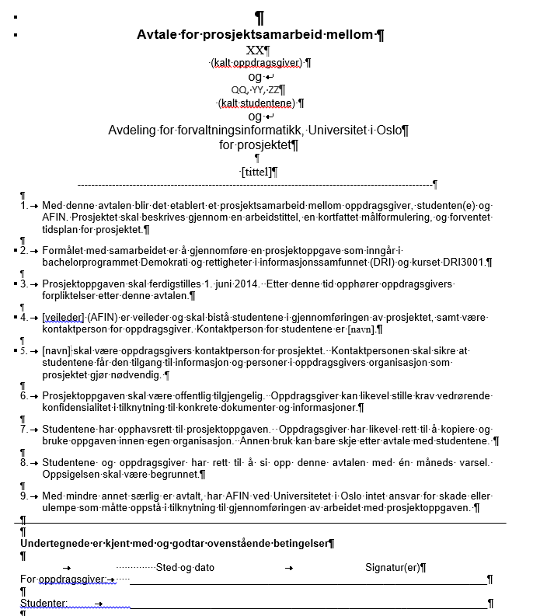

Slide 5
Litt generelt om oppdraget
Tenk på det som “oppdraget” og “prosjektet” (ikke som “oppgaven”)
Poenget er at dere skal omsette kunnskapen fra studiene til å gjøre en nyttig jobb
Forslag, anbefalinger og begrunnelser er det viktigste; herunder avveininger
Oppgaven på DRI3001 er ingen teorioppgave der poenget er å omsette kunnskaper og innsikter til gode og nyttige forslag mv.
Tenk mest mulig innovativt og konstruktivt
Politiske dokumenter, lovgivning, teori mv. kan fremgå som referanser (men ikke I særlig grad redegjøres for på utførlig måte)
Særlig i begrunnelsene er det plass til korte henvisninger til politiske dokumenter, lovgivning, teori mv.
I den grad dere kritiserer oppdragsgiver bør dere være “sterke i innhold, svake i form”
Det er alltid grunn til å bruke figurer mv.
Det er ofte grunn til å utarbeide forslag til tekster mv. (veiledende tekster i en rutine el.

Slide 6
Forslag til arbeidsrutine, første del av arbeidet
Litt om tid
  Aslutning: 1. juni 2018 (og innimellom kommer påsken!)
  Husk hvor mye 2/3 semester er!
  Regn med at dere har dårlig tid fra dag én
  Legg en tidsplan, følg den, og revider den når nødvendig
Prosessen rett etter møtet med oppdragsgiver
  (Lag en felles mailadresse (gruppeadresse) som vi bruker i kommunikasjonen mellom dere og veileder)
  Sett dere sammen på et hyggelig sted og diskuter mulig innholdet av oppdraget
  Skriv; begynn å skissere prosjektnotat allerede da
  La én i gruppen lage første utkast til prosjektnotat på bakgrunn av diskusjonen og skissen
  Diskuter utkastet og la en annen revidere teksten; gjenta til dere er fornøyd
  Send utkastet til prosjektnotat til Dag på mail, helst innen 10 dager
  Innarbeid eventuelle forslag til endringer fra Dag og ferdigstill
  Send forslag til prosjektnotat til oppdragsgiver sammen med signert kontakt der navn er utfylt
  Innarbeid eventuelle forslag til endringer og presiseringer fra oppdragsgiver og begynn på selve oppdraget!
Prosessen etter at oppdraget er klarlagt
  Begynn med idémyldring «over bordet», tegn, diskuter, gjør notater osv.
  Skriv ut ideene, og diskuter; konkluder diskusjonene og nedfell enigheten i «manus»
  Søk informasjon hos oppdragsgiver, på nettet, aktuelle personer mv
  Bearbeid ideene og beskrivelsen videre; gjør avtale med Dag og presenter (disposisjon, muntlig presentasjon)
  Klarlegg behov for «undervisning» og avtal med Dag eller andre (om mulig bør undervisning med Dag være gjennomført medio februar)

Slide 7
Mer generelt om gruppearbeidet
Lag «verksted», med aktive diskusjoner over bordet
Still store krav til deg selv først! (og deretter kan du kreve mye av andre)
Pass på at alle gjør innsats på alle deler (alle bør i løpet av arbeidet ha gjort noe i førstehånd)
Alle bør passe på at de gjør mest ;-)
Hvis du er misfornøyd: Ta opp ting før det blir et problem; begynn med å høre andres syn, og vær løsningsorientert
Har andre stilt opp for deg? Betal tilbake og gjenopprett balansen!

Slide 8
Veiledning
  Dag har skrevet et lite notat om å skrive. Bruk det i den grad det er nyttig!
  Bruk veileder (Dag) aktivt – ikke vær beskjedne!
  Særlig viktig å bruke veileder hvis dere står fast eller ikke blir enige
  Også viktig å kontakte veileder hvis det er samarbeidsproblemer
  Veiledning kan gli over i undervisning – særlig i innledningsfasen
  Kan være lurt å la veileder lese utkast minst to ganger før siste innlevering til veileder i mai (dvs. tre ganger til sammen)
  Bør la veileder lese første gang senest før påske (uke 12)
  Husk at veileder må ha tid til å kommentere før dere leverer 1. juni, og dere må ha tid til å innarbeide kommentarene (dette må hver gruppe gjøre nærmere avtale med Dag om)

Slide 9
Eksamen
Innleveringsfrist: 1. juni
Vi pleier å avholde eksamen 7 – 10 dager etter innlevering, dvs. før 15.6 og kanskje allerede etter en uke
Sensorer: En ekstern sensor + veileder
Først får dere foreløpig karakter for rapporten (alle, samlet, før muntlig)
Deretter blir alle i gruppen hørt muntlig, med utgangspunkt i rapporten
Dere vil særlig bli bedt om å redegjøre for prosessen, vurderinger dere gjorde, begrunnelser, mulige alternativer mv
Også mulig det kommer spørsmål om relevant teori fra DRI-studiet
Når alle er hørt muntlig blir dere tilkallt én etter én og får individuelle karakterer (eneste offisielle resultat)
Det kan lett bli en karakters forskjell (opp eller ned) som resultat av den muntlige høringen. Derfor veldig små muligheter for å være “gratispassasjer” ☺

